Slide 1



Mwh1
Salvatore Campisi
1000016059

Slide 2

Descrizione dell’homework
Il progetto prevede la creazione di una pagina web contenente un articolo sui migliori 5 tipi di birra artigianale.
Nella pagina, verranno presentati i nomi e le immagini delle birre, accompagnati da una breve descrizione e da informazioni riguardanti la loro origine e la tipologia di fermentazione.

Slide 3
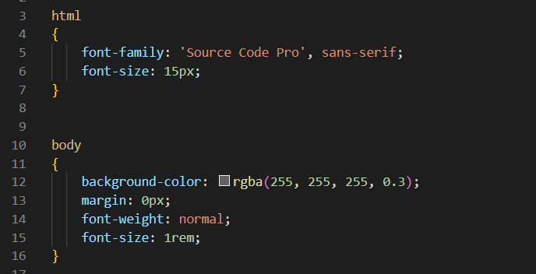

CSS Generale su Body e Html

Slide 4
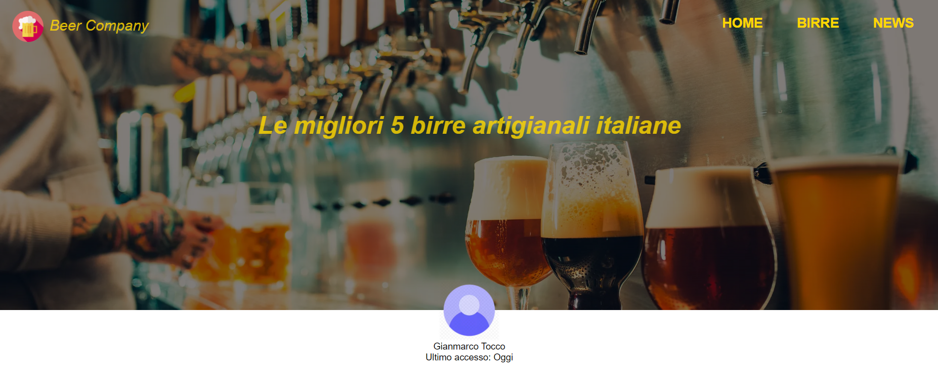
Header e Menù di navigazione

Slide 5
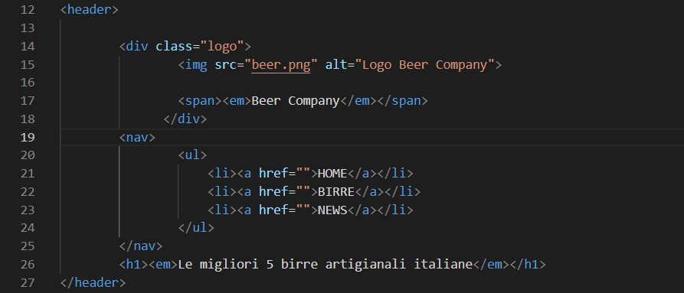
Html Header e Menù di navigazione

Slide 6
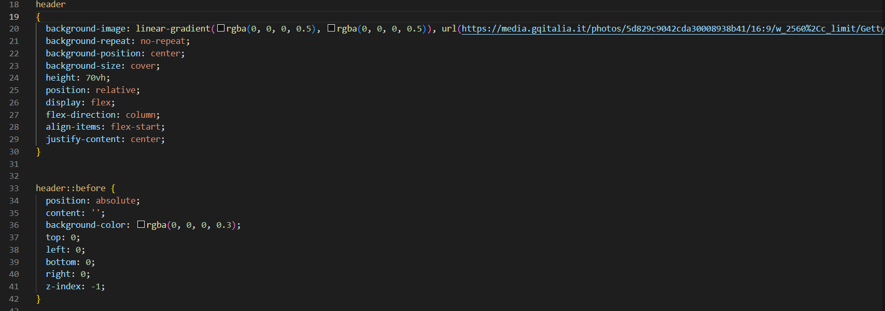
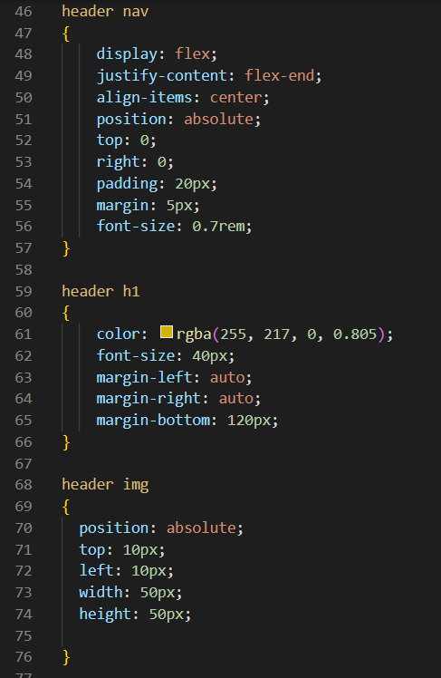
CSS Header e Menù di navigazione

Slide 7
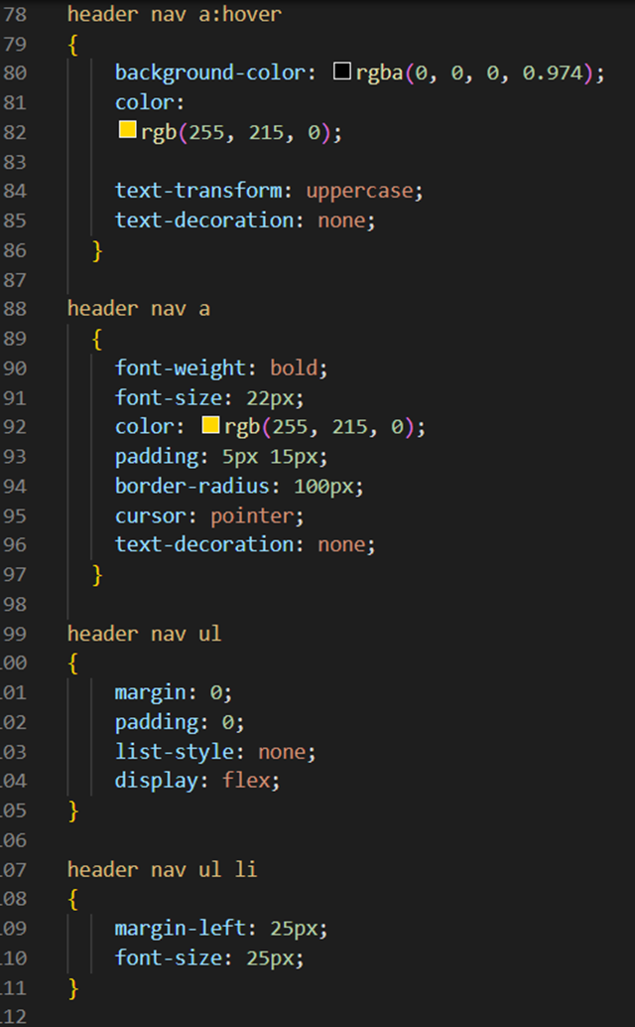
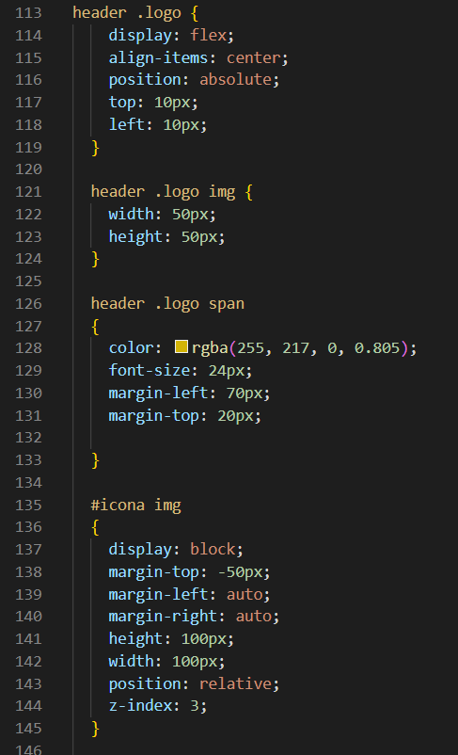
CSS Header e Menù di navigazione

Slide 8
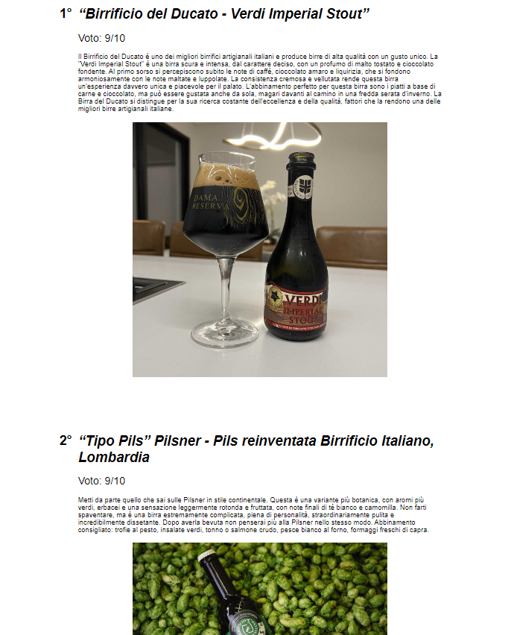
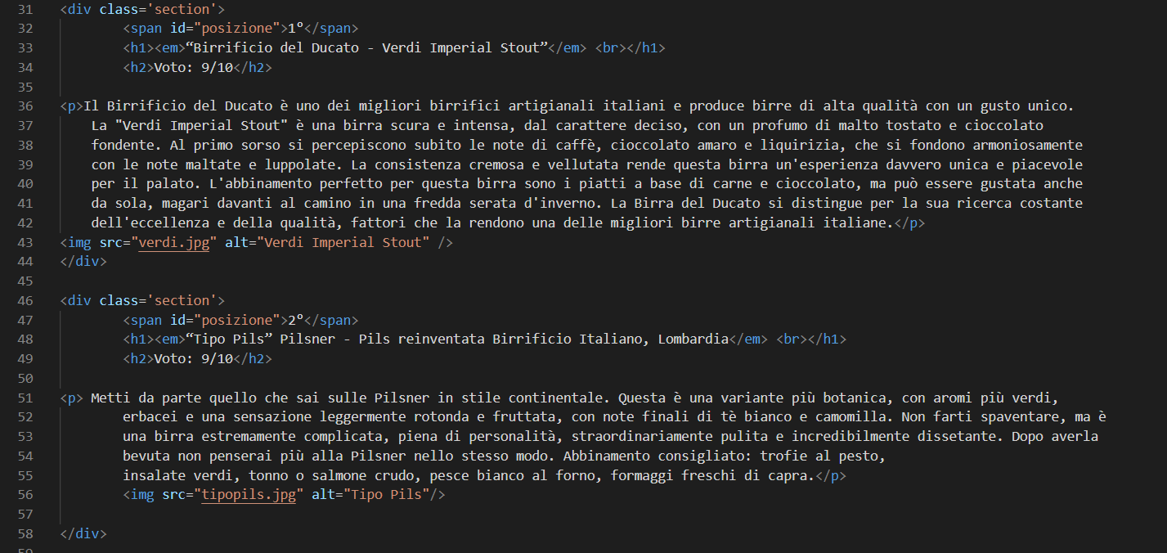
Visione Pagina web e Html associato

Slide 9
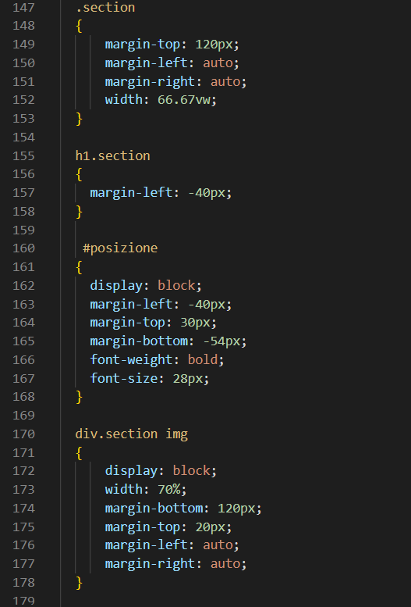
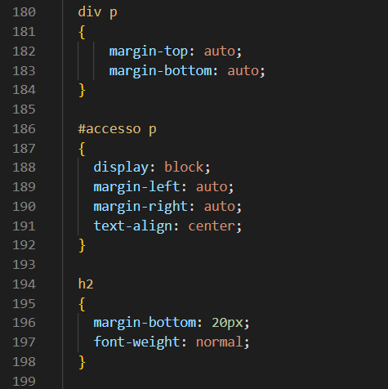
CSS Contenuti

Slide 10

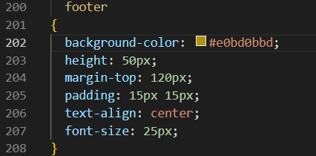
Footer

Slide 11
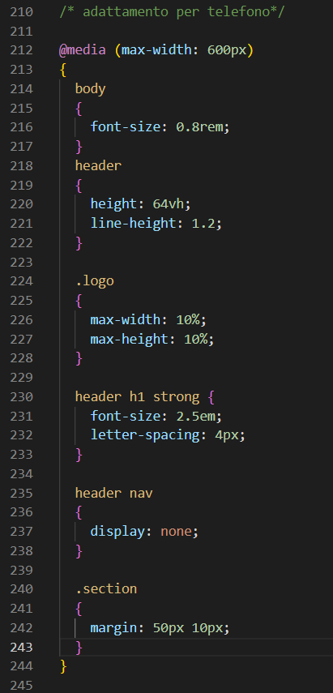
CSS Adattamento telefono

